Slide 1
PRODUCER/CONSUMER PROBLEM

Slide 2
ผู้จัดทำ
กลุ่ม A2-05
นายเมธิส อักษรวงศ์ รหัสนิสิต 6140200228
นางสาวนลินภัสร์ ภิศักดิ์ธนากูล รหัสนิสิต 6140203057
นายศุภฤกษ์ชัย อินธิแสง รหัสนิสิต 6140205805
นายสนายุทธ ต้นพนม รหัสนิสิต 6140205888
นายสุทธิชัย นพคุณ รหัสนิสิต 6140206274
นางสาวภัทรวรรณ โมระดา รหัสนิสิต 6040203579

Slide 3
การพัฒนาโปรแกรมในครั้งนี้ ใช้ภาษา Python ในการเขียน และ Library ที่ใช้ มีดังนี้
- Thread ใช้ในการทำ Multithread
- Event ใช้ในการแก้ปัญหา busy-waiting โดยใช้ฟังก์ชั่น sleep/wake up
- Semaphore ใช้แก้ปัญหา Race condition โดยใช้ฟังก์ชั่น acquire/release
โดยหลักการสร้างโปรแกรม producer and consumer มีดังนี้
(1) สร้าง circular buffer โดยมีฟังก์ชัน add_item กับ remove_item ใช้ เพิ่ม/ลบ ของใน circular buffer
(2) สร้างฟังก์ชัน append กับ remove ในการใช้เรียก ฟังก์ชัน add_item กับ remove_item
(3) การแก้ปัญหา race condition กับการเข้าถึง Critical Region ด้วย Semaphore
(4) การแก้ปัญหา busy waiting ด้วยฟังก์ชัน sleep/wake up
(5) สร้าง Multithreading ในการรันฟังก์ชัน append กับ remove

Slide 4
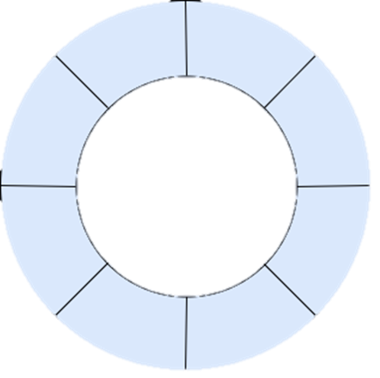
00
Circular Buffer
บัพเฟอร์แบบวงกลม (Circular Buffer) เป็นโครงสร้างข้อมูลประเภทหนึ่ง ซึ่งเป็นการจัดการข้อมูลใน รูปแบบวงกลม แต่ขนาดหรือความจุของข้อมูลจะต้องจำกัดไม่สามารถเพิ่มขึ้นได้ หลักการทำงานส่วนใหญ่จะเป็น การเก็บข้อมูลแบบตามลำดับ จนข้อมูลเต็มก็จะทำการเพิ่มข้อมูลไปใหม่ โดยใช้หลักการ FIFO (FIRST IN FIRST OUT) หรือ มาก่อนก็ออกก่อน
0
1
7
2
6
3
5
4

Slide 5
00
Circular Buffer มี Size = 8
แรกเริ่ม Buffer ตั้งต้นมีค่าเป็น 0 (No Item) และมี Pointer 2 ตัว Top กับ Botton, Botton คือ ทางเข้าของ Buffer Top คือ ทางออกของ Buffer เริ่มต้นทั้งสองจะถูกกำหนดให้อยู่ในตำแหน่งเดียวกัน คือ Index ที่ 0
Botton = 0
Top = 0
0
1
7
2
6
3
5
4

Slide 6
00
Circular Buffer มี Size = 8
Botton = 1
Top = 0
X
0
1
7
2
6
3
5
4

Slide 7
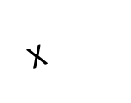
00
Circular Buffer มี Size = 8
Botton = 2
Top = 0
X
0
1
7
2
6
3
5
4

Slide 8
00
Circular Buffer มี Size = 8
Botton = 0
Top = 0
X
0
1
7
2
6
3
5
4

Slide 9
00
Circular Buffer มี Size = 8
Botton = 0
Top = 1
0
1
7
2
6
3
5
4

Slide 10
00
Circular Buffer มี Size = 8
Botton = 0
Top = 2
0
1
7
2
6
3
5
4

Slide 11
00
Circular Buffer มี Size = 8
Botton = 0
Top = 0
0
1
7
2
6
3
5
4

Slide 12
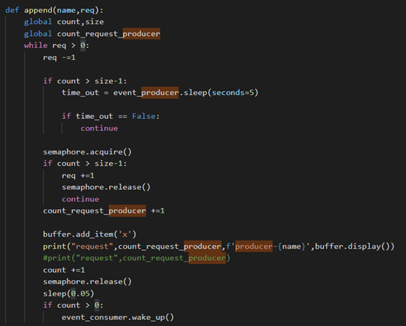
การออกแบบฟังก์ชัน Append

Slide 13

การออกแบบฟังก์ชัน Append
วิธีการทำงานของ Append
Appendมีการรับพารามิเตอร์ 2ตัว คือ name = ชื่อของเทรด,req คือ จำนวนรีเควสที่แบ่งให้เทรดนี้
มีการเรียกใช้ share variable มี count,size,count_request_producer count กับ size มีความสัมพันธ์กัน count คือ จำนวนของที่อยู่ในบัพเฟอร์ปัจจุบัน size คือ ขนาดของบัพเฟอร์ count_request_producer ใช้นับจำนวนรีเควสของ Producer ณ ปัจจุบัน
(3) มีการเช็ครอบรีเควสด้วย while loop ทุกครั้งที่วน 1 รอบ จะลดค่ารีเควสลง 1 ค่า
(4) มีการตรวจสอบจำนวนของในบัพเฟอร์ ว่าเกินขนาดที่บรรจุได้หรือไม่ ถ้าเกินเทรดนั้นจะเข้าสู่โหมด sleep เป็นเวลา 5 วินาที ถ้าไม่มีใครมาปลุกภายใน 5 วินาทีจะเริ่มรอบรีเควสใหม่ ถ้าตื่นทันจะเข้าสู่ semaphore เพื่อรอเข้า Critical Region
(5) เมื่อมี Process เข้า Critical Region จะทำการเรียกใช้ add_item และเพิ่มค่า count+1 และออกจาก semaphore
(6) เช็คจำนวนบัพเฟอร์ว่ามีของหรือไม่ ถ้ามี ให้ไปปลุกฟังก์ชัน remove ให้ตื่นมาทำงาน

Slide 14
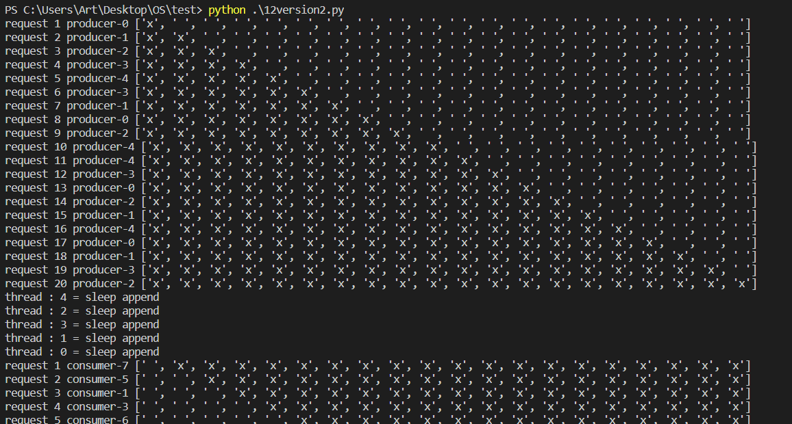
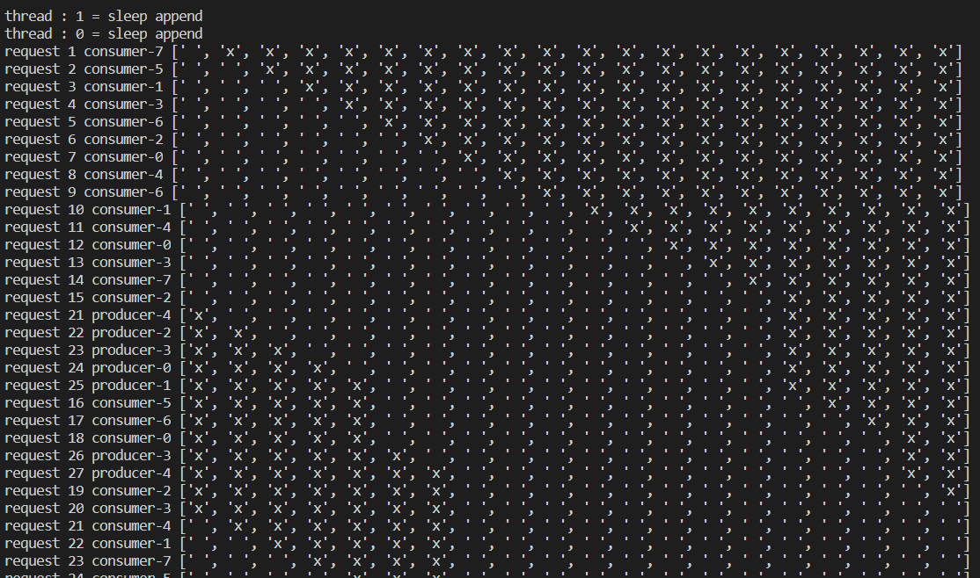
การพิสูจน์คุณสมบัติของ Append
กำหนดให้ Producer มีอยู่ 5 เทรด หลังจากรันครั้งแรก - ให้ consumer ทำการ sleep รอ 10 วินาที
- กำหนดการ sleep ของ append 15 วินาที
ผลที่ได้คือ : Producer จะมีการทำงานจนบัพเฟอร์เต็ม ทำให้ต้อง sleep append รอ หลังจากนั้น 10 วินาที consumer ตื่นขึ้นมา จะมีการเอาของออกจากบัพเฟอร์ เมื่อของว่างจะทำการปลุก consumer และทำการ context switch กลับไปกลับมา

Slide 15

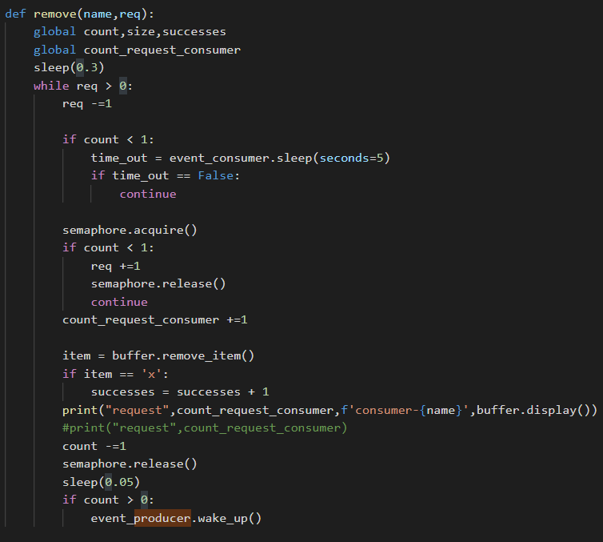
การออกแบบฟังก์ชัน Remove

Slide 16
การออกแบบฟังก์ชัน Remove
เงื่อนไขของ Remove
(1) ทำงานตาม request ที่กำหนด
(2) ณ ช่วงเวลาหนึ่ง จะสามารถเข้าถึงบัพเฟอร์ได้เพียงเทรดเดียวเท่านั้น
(3) ทุกเทรดมีเวลารอที่จำกัดในการทำงาน
วิธีการทำงานของ Remove
(1) Removeมีการรับพารามิเตอร์ 2ตัว คือ name = ชื่อของเทรด, req คือ จำนวนรีเควสที่แบ่งให้เทรดนี้
(2) มีการเรียกใช้ share variable มี count,size,count_request_consumer
-count กับ size มีความสัมพันธ์กัน count คือ จำนวนของที่อยู่ในบัพเฟอร์ปัจจุบัน size คือ ขนาดของบัพเฟอร์ count_request_consumer ใช้นับจำนวนรีเควสของ Consumer ณ ปัจจุบัน
(3) มีการเช็ครอบรีเควสด้วย while loop ทุกครั้งที่วน 1 รอบ จะลดค่ารีเควสลง 1 ค่า
(4) มีการตรวจสอบจำนวนของในบัพเฟอร์ ว่าว่างหรือไม่ ถ้าว่างทั้งหมด เทรดนั้นจะเข้าสู่โหมด sleep เป็นเวลา 5 วินาที ถ้าไม่มีใครมาปลุกภายใน 5 วินาทีจะเริ่มรอบรีเควสใหม่ ถ้าตื่นทันจะเข้าสู่ semaphore เพื่อรอเข้าสู่ Critical Region
(5) เมื่อมี Process เข้า Critical Region จะทำการเรียกใช้ remove_item และเพิ่มค่า count-1 และออกจาก semaphore
(6) เช็คจำนวนบัพเฟอร์ว่าง ถ้าว่าง ให้ไปปลุกฟังก์ชัน append ให้ตื่นมาทำงาน

Slide 17
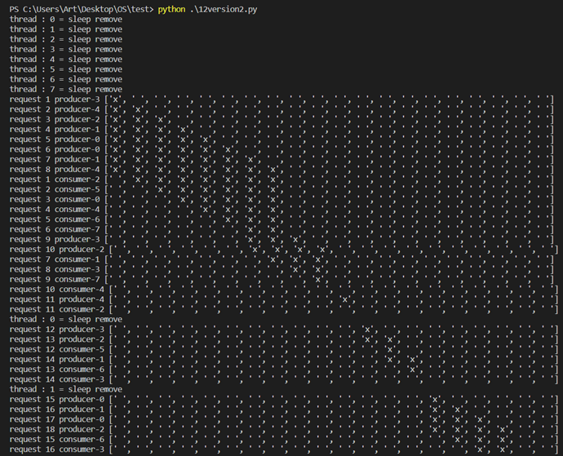
การพิสูจน์คุณสมบัติของฟังก์ชัน Remove
กำหนดให้ consumer มีอยู่ 8 เทรด หลังจากรันครั้งแรก
- ให้ producer ทำการ sleep รอ 10 วินาที
- กำหนดการ sleep ของ remove 15 วินาที
ผลที่ได้คือ : consumer จะมีการ sleep รอ เนื่องจากไม่มีของในบัพเฟอร์ ทำให้ต้อง sleep remove รอ หลังจากนั้น 10 วินาที producer ตื่นขึ้นมา จะมีการเอาของใส่ในบัพเฟอร์ เมื่อมีของในบัพเฟอร์จะทำการปลุก producer และทำการ context switch กลับไปกลับมา

Slide 18

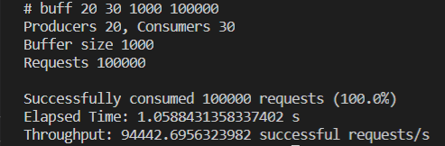

การ Run & Result

Slide 19


ปัญหาที่พบในการทำงาน
ในการแก้ปัญหา Producer/Consumer Problem ที่ Implement โดยใช้ Sleep/Wake up
และ Semaphore มี 2 แบบ ดังนี้
ที่ append หลังจากที่เช็คของใน Buffer แล้ว เมื่อเต็ม จะทำการ Sleep (ไปอยู่ที่block state) ถ้าไม่เต็มจะเข้าสู่ Semaphore (Ready state) แต่เราไม่สามารถรู้ได้เลยว่าเหลือพื้นที่เท่าไร ที่จะเอาของใส่ได้ สมมุติว่า ถ้ามีพื้นที่เหลือใน Buffer 2 แต่มี Producer รอที่ Semaphore ต่อคิวอยู่ 3 เทรด ณ ขณะนั้นใส่เต็มพอดี เทรดที่ 3 จะไม่สามารถเพิ่มของใส่เข้าไปได้
ที่ Remove หลังจากเช็คพื้นที่ว่างใน Buffer แล้ว เมื่อ Buffer ว่างทั้งหมดต้องทำการ Sleep(ไปอยู่ที่block state) ถ้าไม่เต็มจะเข้าสู่ Semaphore (Ready state) แต่เราไม่สามารถบอกได้ว่าเหลือของกี่ชิ้นที่สามารถลบได้ สมมุติว่า มีของใน Buffer 1 ชิ้น แต่มี Consumer ในSemaphore 3 เทรด เทรดที่1 สามารถลบได้ (successes) เทรดที่ 2,3 ไม่สามารถลบได้ (failed)

Slide 20

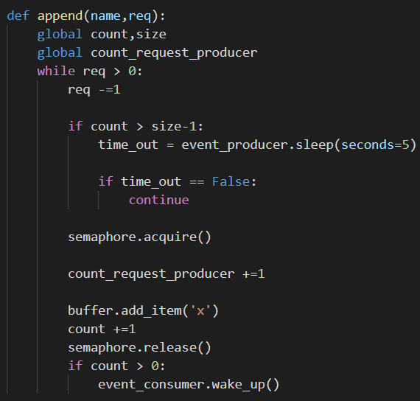
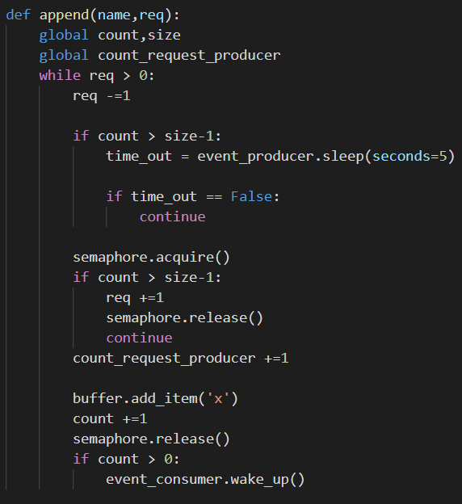
วิธีแก้ไขปัญหา
1. ที่ append ก่อนที่ Semaphore จะปล่อยเข้าสู่ Critical Region ให้ทำการเช็คว่าสามารถเพิ่มของเข้าไปใน Buffer ได้หรือไม่ ถ้าเพิ่มได้จะเข้าสู่ Critical Region (Running state) ถ้าไม่ได้ ทำการย้าย Process ไปอยู่ที่ ( Block state)
ตัวอย่าง Code ที่เพิ่มเข้าไปในการแก้ปัญหานี้

Slide 21
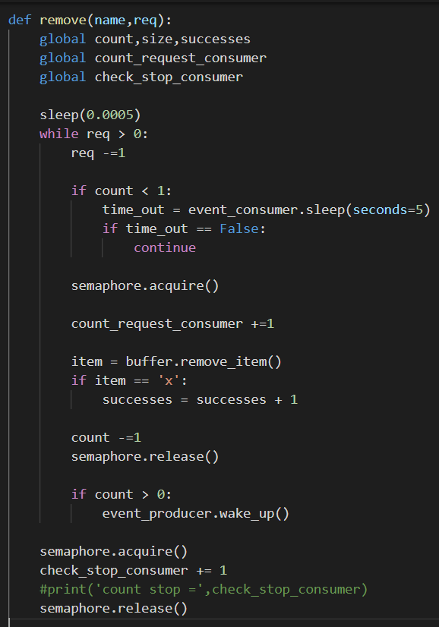
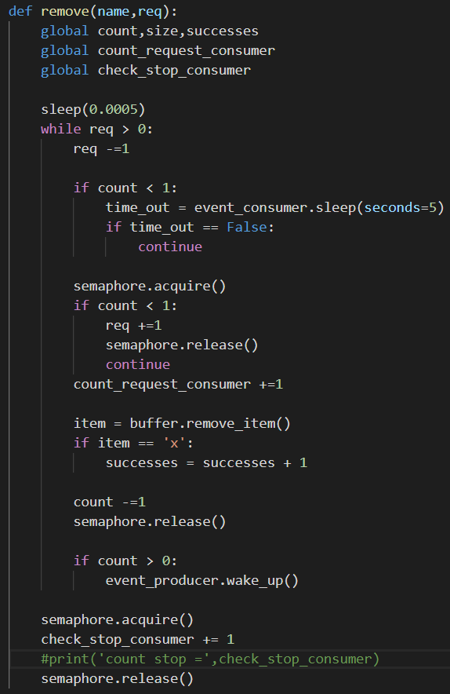
วิธีแก้ไขปัญหา
1. ที่ Remove ก่อนที่ Semaphore จะปล่อยเข้าสู่ Critical Region ให้ทำการเช็คว่าสามารถลบของออกจาก Buffer ได้หรือไม่ ถ้าลบได้จะเข้าสู่ Critical Region (Running state) ถ้าไม่ได้ ทำการย้าย Process ไปอยู่ที่ ( Block state)
ตัวอย่าง Code ที่เพิ่มเข้าไปในการแก้ปัญหานี้

Slide 22
หลักการทำงานของโปรแกรม ทั้งหมด
1.เริ่มต้นจะมีการ Import library ที่จำเป็น
- Library Buffer นำเข้าจากไฟล์ circular_buffer.py
- Library Thread กับ Semaphore จาก Library Threding
- Library sleep และ time จาก Library time
- Library event (sleep/wake up) จากไฟล์ event.py
- Library divide_req (หารrequest/จำนวนเทรด = จำนวนรอบแต่ละเทรด จากไฟลdivide_req.py
2. มีการรับค่า input จาก keyboard ให้ตัวแปร x เป็นแบบ Array
- producer_thread รับค่า x[0] คือ ตัวแปร producer_thread ใช้เก็บจำนวนThreadของ producer
- consumer_thread รับค่า x[1] คือตัวแปร consumer_thread ใช้เก็บจำนวนThreadของ producer
-buffer_size รับค่า x[2] คือตัวแปร buffer_size ใช้เก็บค่าขนาดของ buffer
- request_number รับค่า x[3] คือตัว แปร request_number ใช้เก็บค่าจำนวน request ที่ต้องทำงาน

Slide 23
หลักการทำงานของโปรแกรม ทั้งหมด
3.ทำการ Report ค่าที่รับมาจาก keyboard มีการแชร์ค่าให้กับตัวแปร ดังนี้
- number_producer = producer_thread -numcer_consumer = consumer_thread
- buffer_size = buffer_size - request_number = request_number
4. มีการประกาศตัวแปรแบบ Share variable
-successes ใช้เก็บค่าความสำเร็จจาก remove_item (consumer successes) ค่าเริ่มต้น = 0
-count ใช้นับจำนวนของที่อยู่ใน buffer เริ่มต้น 0
-size ขนาดของ buffer เริ่มต้น size=buffer_size
-event_producer ใช้ในการทำ event sleep/wake up ของ producer เรียกใช้ library event
- event_consumer ใช้ในการทำ event sleep/wake up ของ consumer เรียกใช้ library event
-buffer เรียกใช้ library circular_buffer และกำหนดขนาดของ buffer ตัวแปร buffer_size
-count_request_producer ใช้นับ request ของ producer เริ่มต้น 0
-count_request_consumer ใช้นับ request ของ consumer เริ่มต้น 0
-check_stop_producer ใช้นับ consumer ที่ thread ทำงานเสร็จแล้ว

Slide 24
หลักการทำงานของโปรแกรม ทั้งหมด
5. สร้างฟังก์ชัน append และ remove
6.ประกาศตัวแปรชนิด Array
- list_req_pro = เก็บค่าจำนวน request ที่แบ่งให้แต่ละ Thread เรียกใช้จาก library divide_req และ ใส่ 1 จำนวน req , 2 จำนวน thread ของ producer
-list_req_con = เก็บค่าจำนวน request ที่แบ่งให้แต่ละ Thread เรียกใช้จาก library divide_req และ ใส่ 1 จำนวน req , 2 จำนวน thread ของ consumer
ตัวอย่างเช่น req = 100 จำนวน producer thread = 8
ผลลัพธ์ [13,13,13,13,12,12,12,12] 4 เทรด แรกจะได้ request 13 ครั้ง 4 เทรดหลังจะได้
request 12 ครั้ง รวม (4*13)+(4*12) = 100 จากนี้เป็นการสั่งให้ Thread ทั้งหมดทำงาน
7.ประกาศตัวแปร Start ในการจับเวลา โดย import เวลา จาก library time

Slide 25
หลักการทำงานของโปรแกรม ทั้งหมด
8.สร้างเทรด
- for loop แรก เป็นของการสร้าง producer thread ตัวที่ 2 เป็นของ consumer thread โดย input ค่า ชื่อเทรด (ตัวเลข0-n) และ request จาก list_request_producer/consumer หลังจากสร้างเทรดสุดท้ายเสร็จ ให้ทำการ join เทรดเข้ากับโปรแกรมหลัก หลังจาก join โปรแกรมหลักจะหยุดทำงานจนกว่าเทรดจะหยุดทำงาน
9รอเทรดทั้งหมดทำงานเสร็จ
- หลังจาก consumer ทำงานเสร็จ เทรดจะทำการจับเวลาที่ทำงานเสร็จให้กับตัวแปร end ดังนั้น เวลาที่ใช้ใน การทำงานทั้งหมดให้ตัวแปร timer = end-start - ทำการหาค่า เปอร์เซ็นต์ความสำเร็จจาก successes/request_number และอัตราความสำเร็จต่อวินาที จาก successes/timer และทำการ report ผลลัพธ์

Slide 26
แหล่งอ้างอิงข้อมูล
การทำ MutiThreading และ Semaphore (ออนไลน์) แหล่งที่มา :
https://www.geeksforgeeks.org/synchronization-by-using-semaphore-in-python/?fbclid=IwAR0vdScmipvoXYn0H41QkiKHIqiVCrPL-PPo3XbnFi6DunSVKwkjc93SAOg
Threading Event (ออนไลน์) แหล่งที่มา :
https://www.bogotobogo.com/python/Multithread/python_multithreading_Event_Objects_between_Threads.php
multithreading (ออนไลน์) แหล่งที่มา :
https://www.tutorialspoint.com/python/python_multithreading.htm?fbclid=IwAR29iycFsd86uCzI8VrpAQ_12raq36OuXAm-SQczuBzeOQhqiMCpDEa0SmE
Buffer(ออนไลน์) แหล่งที่มา : https://th.wikipedia.org/wiki/%E0%B8%9A%E0%B8%B1%E0%B8%9E%E0%B9%80%E0%B8%9F%E0%B8%AD%E0%B8%A3%E0%B9%8C%E0%B8%A7%E0%B8%87%E0%B8%81%E0%B8%A5%E0%B8%A1?fbclid=IwAR1BkaadmKN4FhfkIw_TFdQIOuiEk5O4v8wRTJg9E_TNTum7DCdSmbNs-aQ
Lec04 Concurrency and Synchronisation (ออนไลน์) แหล่งที่มา :
https://o365ku.sharepoint.com/sites/OperationSystem631/Class%20Materials/Forms/AllItems.aspx?id=%2Fsites%2FOperationSystem631%2FClass%20Materials%2FLec04%20Concurrency%20and%20%20Synchronisation%2Epdf&parent=%2Fsites%2FOperationSystem631%2FClass%20Materials

Slide 27
Thanks for watching

